Slide 1
Where are the seagulls?
Роман Пономарёв
Павел Сулягин

Slide 2
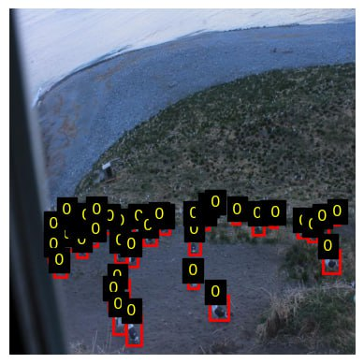
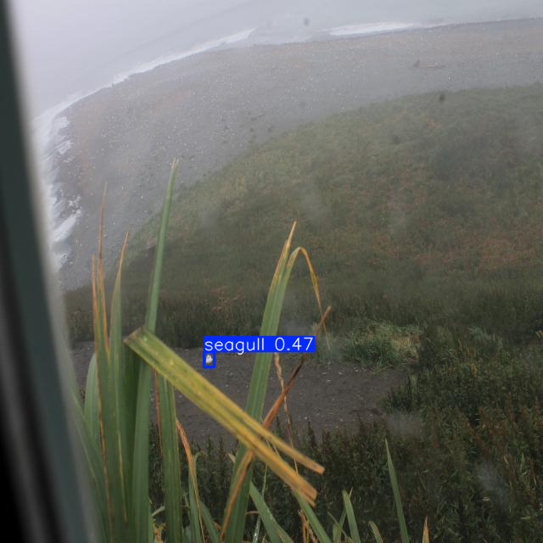
Задача
Задача заключается в автоматическом обнаружении тихоокеанских чаек на фотографиях, полученных с фотоловушек на острове Уташуд

Slide 3
Особенности и трудности датасета
Объем данных: 599 изображений (train + test)
Один класс для YOLO (0 - чайки)
Сложности:
разное качество изображений, разные погодные условия.
маленькие объекты (чайки)
на некоторых фото чаек нет
на некоторых фотографиях очень много чаек

Slide 4
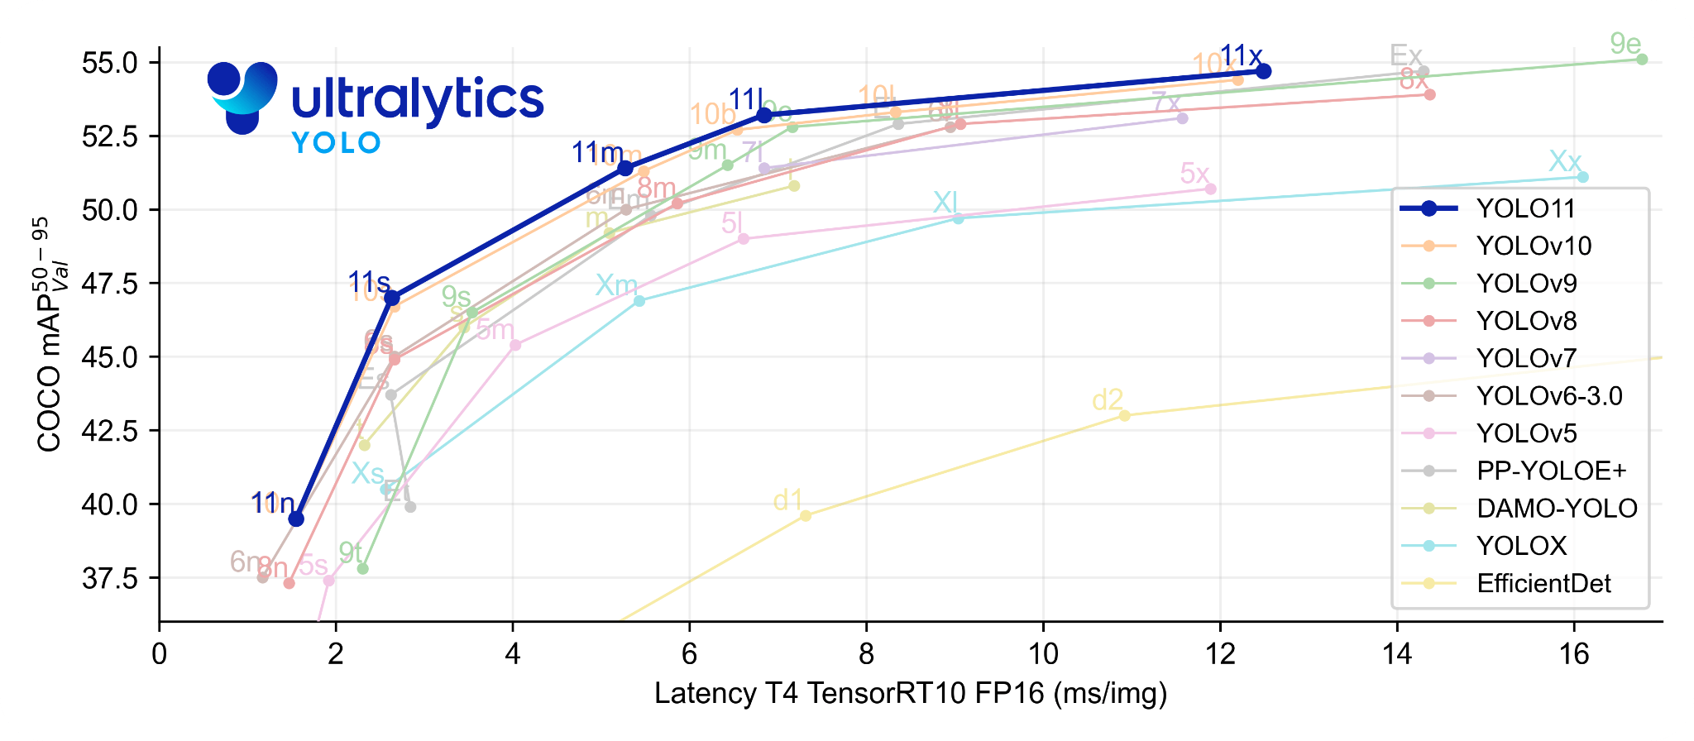
Подходы и модели
Использованы модели YOLOv11, YOLOv5
YOLOv11 - лёгкая и быстрая архитектура, подходящая для детекции мелких объектов.
YOLOv5 - точная и быстрая архитектура.

Slide 5
Результаты, метрики
Для обучения моделей использовалось 50 эпох, тестировали на 100 эпохах, но модель переобучилась.
Использовалась метрика Mean Average Precision при IoU >= 0.5
Результаты:
для YOLOv11 : 0.756
для YOLOv5: 0.747

Slide 6
Выводы
YOLOv11 достигла 0.756. Основные ошибки: неточность в определении bbox.
YOLOv5 достигла 0.747, что немного хуже, чем метрика для YOLOv11.

Slide 7
Идеи для улучшения
Пути улучшения
1. Увеличение датасета – сбор большего количества изображений с мелкими чайками.
2. Использование других моделей. Они могут улучшить точность.

